Slide 1
有关Cache的那些事
陈至成
15121115

Slide 2
哪里有Cache
Hardware:
CPU
GPU
DSP
Software:
Web Cache
Disk Cache

Slide 3
Cache&buffer
Buffer：处理速度平衡时使用；减小短期内突发I/O的影响，起到流量整形的作用。比如生产者——消费者问题，他们产生和消耗资源的速度大体接近，加一个buffer可以抵消掉资源刚产生/消耗时的突然变化。
Cache：系统两端处理速度不匹配时的一种折衷策略。因为CPU和memory之间的速度差异越来越大，所以人们充分利用数据的局部性特征，通过使用存储系统分级的策略来减小这种差异带来的影响。

Slide 4
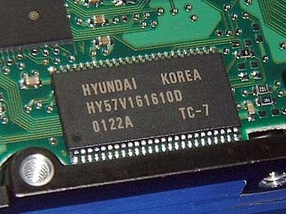
磁盘cache
现代的硬盘通常有8MB~256MB的磁盘缓存，固态硬盘会至多有1GB的磁盘缓存。
优先读，延迟写。
速度匹配。
加速写入速度，减少写入的等待时间

Slide 5
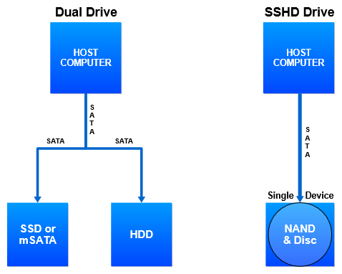
混合硬盘（SSHD）
combines a fast storage medium such as NAND flash storage solid-state drive (SSD) with a hard disk drive (HDD)
There are two main configurations for implementing hybrid drives: dual-drive hybrid systems and solid-state hybrid drives.

Slide 6
Smart Response Technology （智能响应技术）
Enables either a dual drive—lower-cost, small-capacity SSD used in conjunction with a low-cost, high-capacity hard disk drive (HDD)—or a solid state hybrid drive (SSHD) to provide a high-performance, cost-effective storage solution
Caches data I/O blocks to the SSD that benefit the most from acceleration
Recognizes and automatically stores your most frequently used applications and data into the SSD, while giving you full access to the large storage capacity of an HDD

Slide 7
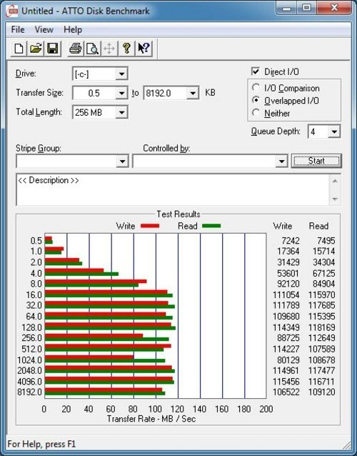
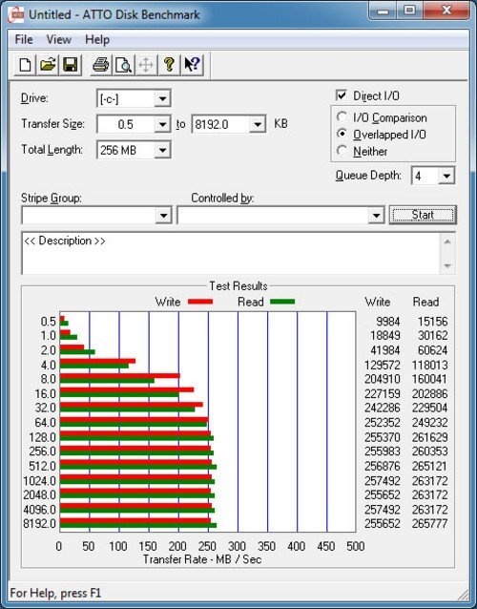
srt相关测试（考古）结果

Slide 8
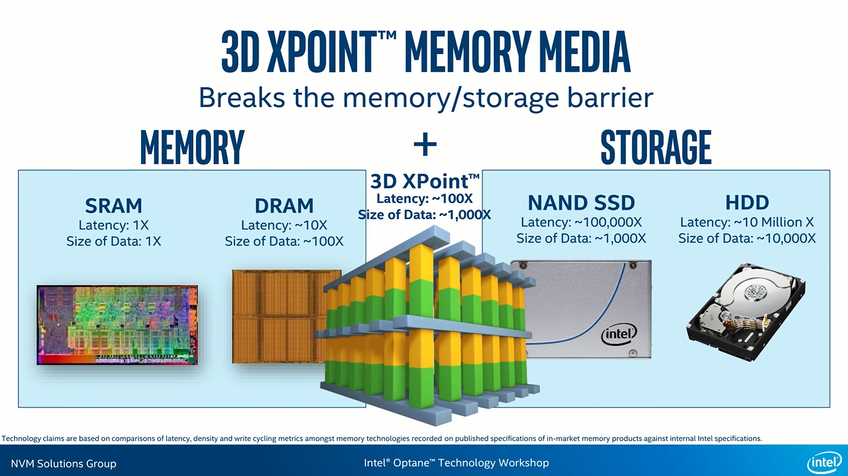
optane

Slide 9
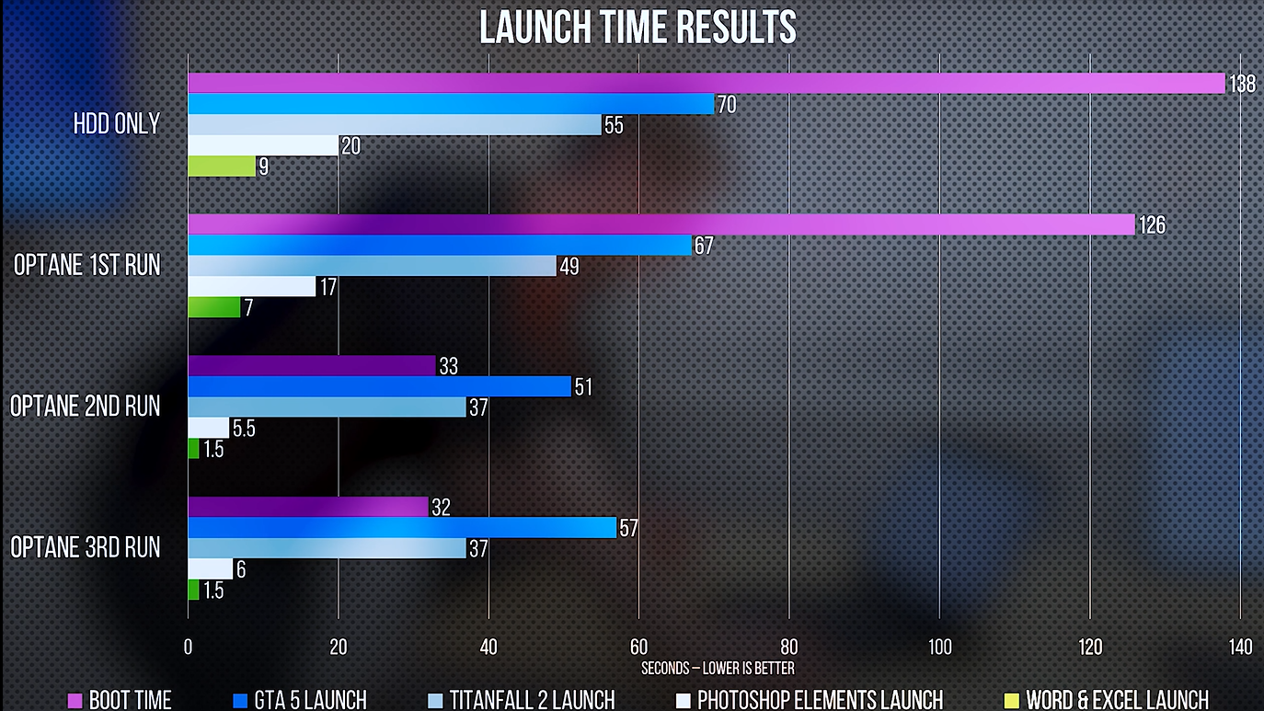
Optane

Slide 10
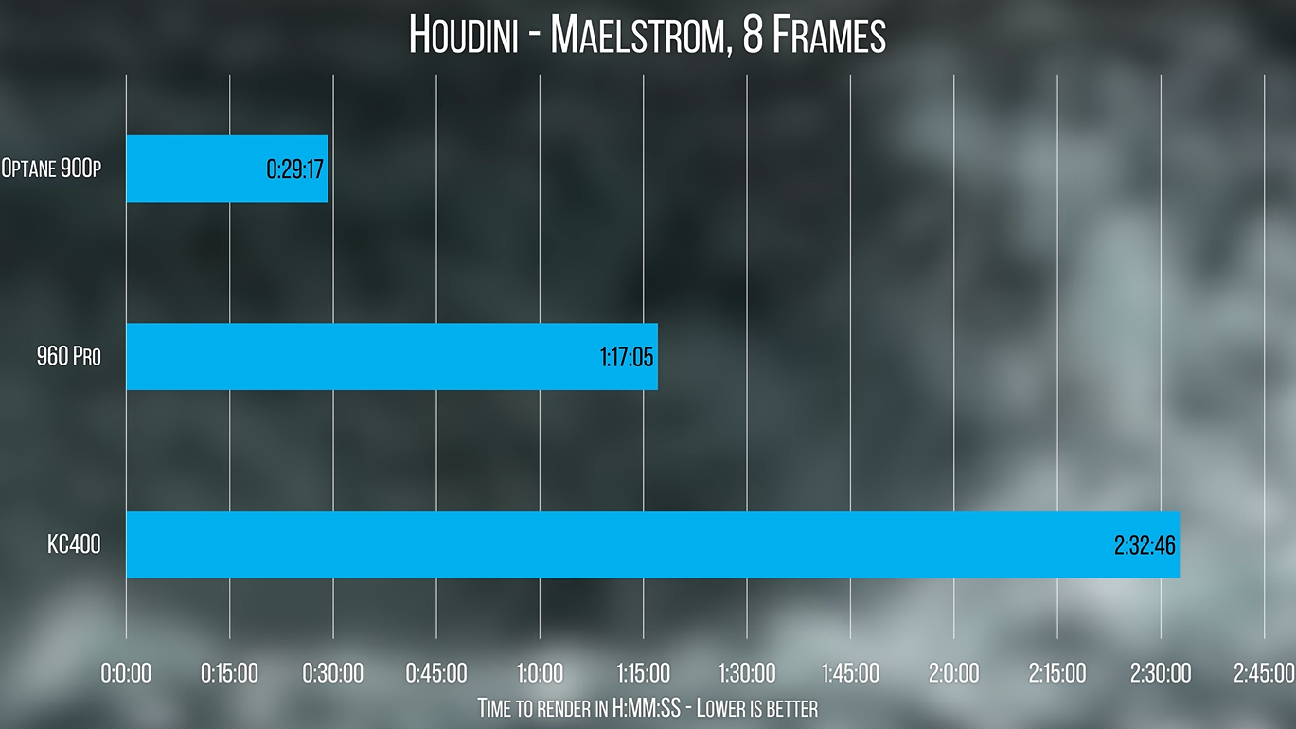
optane

Slide 11

存储器山
每个计算机都有表明它存储器的能力特色的唯一的存储器山。右图展示了深入理解计算机系统封面上的存储器山。

Slide 13
Core i5-4200H 缓存相关参数
一级 数据 | 2x32KB
一级 指令 | 2x32KB
二级 | 2x256KB
三级 | 3MB

Slide 16
存储器山蕴含的信息
垂直于工作集大小的山脊分别对应不同层级的存储器的时间局部性区域。
对于每一个时间局部性区域，有一个空间局部性的斜坡，空间局部性随着每次访问内存的步长的增加而降低。
即使当工作集太大，不能全部装进任何一个高速缓存的时候，主存山脊的最高点仍然比最低点高好几倍。因此，当程序的时间局部性很差的时候，空间局部性仍能够抢救一下程序的运行效率。

Slide 17
存储器山蕴含的信息
有一条特有趣的平坦的山脊线
对于步长为1，垂直于步长轴，此时吞吐量相对保持不变。即使工作集超出了高速缓存的大小。
这是由于处理机存储器系统的硬件预取机制，他会自动的识别顺序的，步长为1的引用模式，试图在一些块被访问之前，就将他们取到高速缓存中

Slide 18
存储器山总结
存储器系统的性能不是一个数字就能描述的。相反，它是一座时间和空间局部性的山，这座山的上升高度的差别可能会超过一个数量级。
编写程序的过程中，应当使得程序运行在山峰，而不是低谷。目标就是利用时间及空间局部性，提高程序的运行效率。

Slide 19
编写cache友好型代码
for(i = 0; i < n; i++){
for(j = 0; j < n; j++){
sum = 0
for(k = 0; k < n; k++){
sum += A[i][k] * B[k][j];
}
c[i][j] += sum;
}
}
for(k = 0; k < n; k++){
for(i = 0; i < n; i++){
r = A[i][k];
for(j = 0; j < n; j++){
C[i][j] += r * B[k][j];
}
}
}

Slide 20
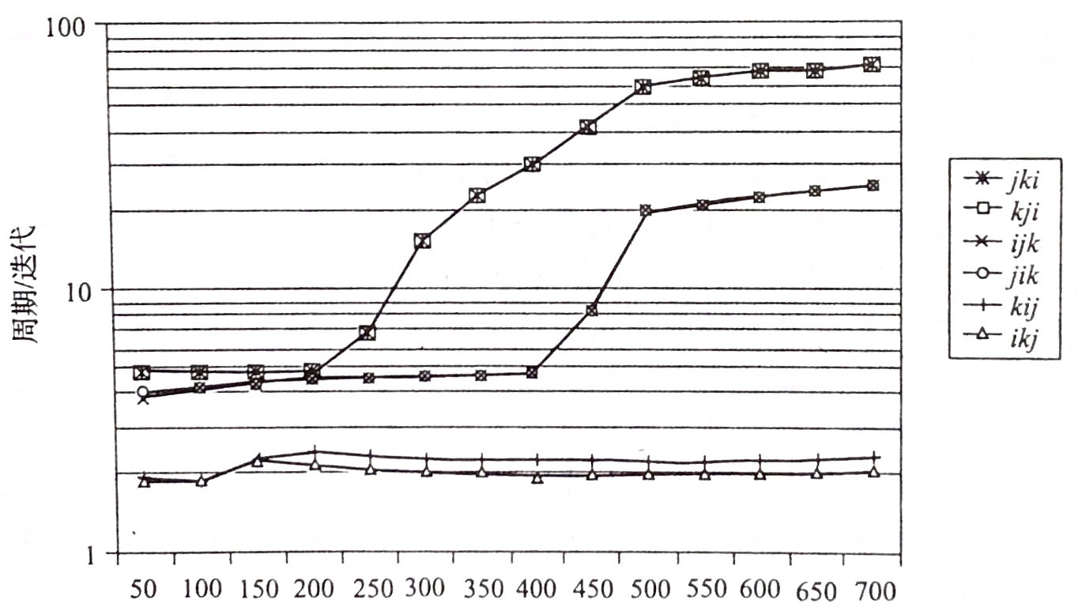
编写cache友好型代码

Slide 21
一个简单的实验结果
矩阵大小 | 矩阵所占空间 | ijk时钟周期 | kij时钟周期 | kji/ijk
500x500 | 0.95MB | 1092372834 | 1021008603 | 0.93
1000x1000 | 3.81MB | 10201784818 | 8139808478 | 0.80
1500x1500 | 8.58MB | 78586145120 | 26898517791 | 0.34

